Slide 1
RADOŠĀS DOMĀŠANAS TEHNIKAS
https://pixabay.com/de/banner-vorlage-technik-technische-1018817/

Slide 2
Prāta vētra
Šī aktivitāte ir ļoti vienkārša un var tikt veikta, ja jums pa rokai ir tikai papīrs un pildspalva – to var veikt individuāli, grupās vai ar projekta komandu/darbiniekiem.
Uzzīmējiet apli lapas centrā un ierakstiet tajā tematu, kurā esat ieinteresēti.
Piemēram:
Mārketings
https://pixabay.com/de/idee-innovation-phantasie-mindmap-2123972/

Slide 3
Prāta vētra
Tagad 2-5 minūšu laikā uzrakstiet vārdus un frāzes, kas jums asociējas ar šo terminu
Neierobežojiet sevi ar domām par šo vārdu atbilstību
Jūs varat sākt ar vispārīgākiem un pakāpeniski pāriet uz konkrētākiem vārdiem un frāzēm
Piemēram:
E-pasta kontaktu saraksts
Kanāli
E-pasts
Apmaksāta reklāma
Sociālie mediji
Digitālais mārketings
Facebook
SEO (meklēšanas pārlūku optimizācija)
Saites
Satura mārketings

Slide 4
Prāta vētra
Jūs varat strukturēt tos, apkopojot terminus konkrētās kategorijās un pat atvasinot konkrētus uzdevumus.
piem. digitālais mārketings
Facebook
Kampaņa
Jaunumi Facebook lapā
Apbalvojumi faniem
Sacensības

Slide 5
6-3-5 metode
«Brainwriting» metode, kas pazīstama arī kā 6-3-5 metode, ir tehnika, ko var veikt grupā.
To var izmantot darba grupā, lai atrastu jaunas idejas, veicinātu radošumu un inovācijas vai atrastu risinājumus konkrētām problēmām.
Piem. jauna produkta izgudrošana
https://pixabay.com/de/menschen-erwachsene-american-3370833/

Slide 6
6-3-5 metode
Šajā aktivitātes piemērā, kad tiek izgudrots jauns produkts, katrs grupas dalībnieks pieraksta trīs idejas (piemēram, konkrētai tirgus mērķa grupai) uz papīra lapas
Grupa (piemēram, 6 cilvēki) sēž riņķī.
Katrs dalībnieks padod savu lapu ar trīs ierosinājumiem nākamajam dalībniekam, kas pieveno savas trīs idejas un atkal padod nākamajam.
Pievieno 3 idejas
3 idejas
Pievieno 3 idejas
Pievieno 3 idejas
Pievieno 3 idejas
Pievieno 3 idejas

Slide 7
6-3-5 metode
Beigās ir 18 ieteikumi ar kopā 108 idejām vienas problēmas risināšanai/tēmai.
Beigās grupas runātājs izlasa idejas
Grupa kopā var diskutēt, izvērtēt un nonākt pie vienas vai vairākām kopīgām gala idejām.
https://pixabay.com/de/startup-start-up-daumen-like-3373336/

Slide 8
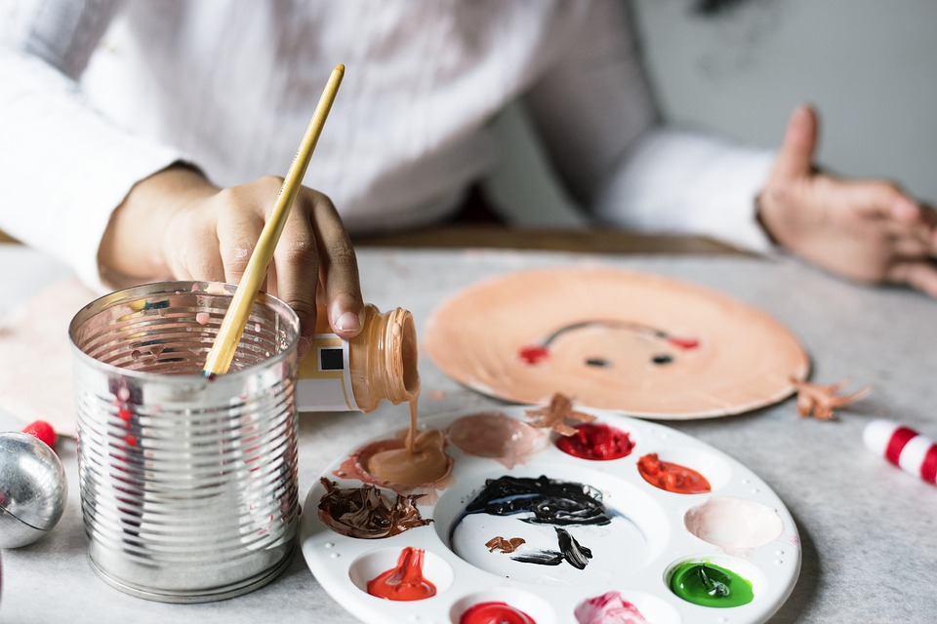
Citas radošuma tehnikas
“Radošums inovācijas un uzņēmējdarbība”
Glenns Gaudette, TEDxWPI
Pieejams:
https://www.youtube.com/watch?v=xPO1fOR9B68
…un citas idejas nākamajos slaidos.
https://pixabay.com/de/weihnachten-urlaub-jules-werkstatt-3013762/

Slide 9
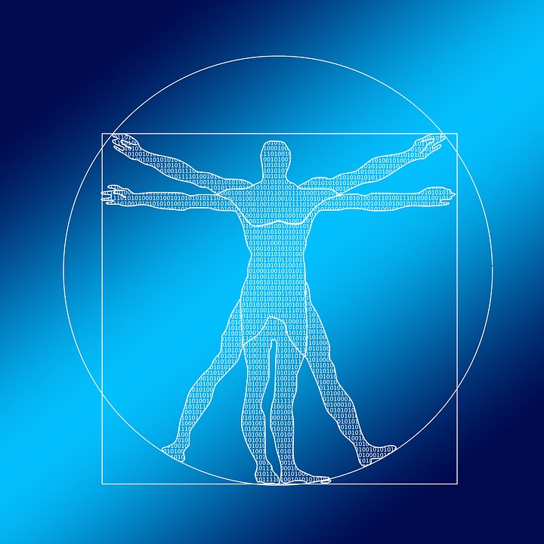
Ceļošana laikā
You can use this method, e.g. for prototyping your product.
Ideally, you work together in a team, but this technique can also be applied in individual work.
Think what people would have done in history (50, 100,200 years ago)
without the technical tools or knowledge of today to solve the problem you have.
Take notes of all ideas.
It helps to find creative solutions without needing specific
or expensive equipment you might not have in the initial phase
of your business.
https://pixabay.com/de/person-mann-bin%C3%A4r-null-eins-1959737/

Slide 10
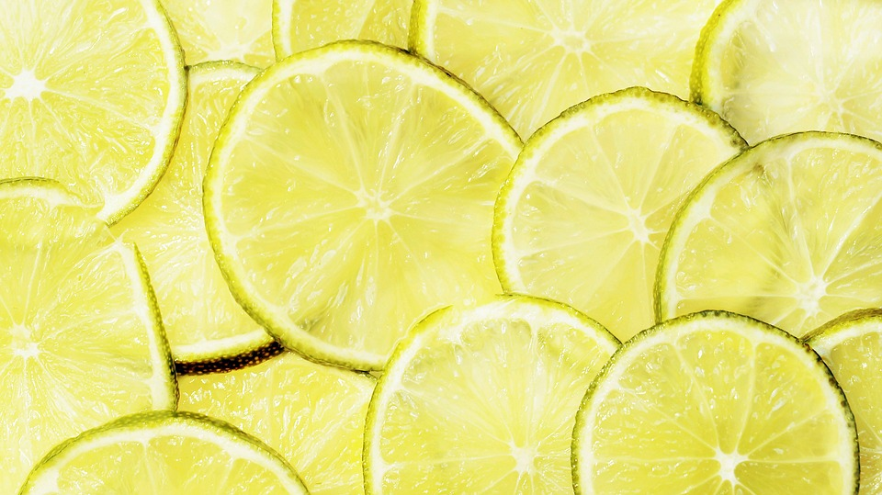
Colour associations
You can use this method, e.g. for advertising your product
Think of a colour and note all the associations you have.
E.g.: yellow: bright, sun, warm, flowers, etc.
Take notes of all ideas
Then, use those you associate most with your product, because one
colour can stimulate several impressions
https://pixabay.com/de/ishigaki-okinawa-sonnenblume-3420683/
https://pixabay.com/de/limetten-limettenscheiben-2481346/
https://pixabay.com/de/sommer-gras-gr%C3%A4ser-natur-feld-2409954/

Slide 11
Atsauces
Avoti:
Egger-Subotitsch, Andreas/Fellinger-Fritz, Alfred/Meirer, Monika/Steiner, Karin/Voglhofer, Margit (2011): Praxishandbuch Train-the-Trainer-Methoden in der Berufs- und Arbeitsmarktorientierung. abif – Analyse, Beratung und interdisziplinäre Forschung. Im Auftrag und mit Unterstützung des AMS Österreich. (Practical guide of train-the-trainer methods for occupational and labour market orientation. abif - analysis, consulting and interdisciplinary research. On behalf and with the support of AMS Austria.)
https://www.zeitblueten.com/news/kreativitaetstechniken/
Attēli:
https://pixabay.com/de/banner-vorlage-technik-technische-1018817/
https://pixabay.com/de/idee-innovation-phantasie-mindmap-2123972/
https://pixabay.com/de/ishigaki-okinawa-sonnenblume-3420683/
https://pixabay.com/de/limetten-limettenscheiben-2481346/
https://pixabay.com/de/menschen-erwachsene-american-3370833/
https://pixabay.com/de/person-mann-bin%C3%A4r-null-eins-1959737/
https://pixabay.com/de/sommer-gras-gr%C3%A4ser-natur-feld-2409954/
https://pixabay.com/de/startup-start-up-daumen-like-3373336/
https://pixabay.com/de/weihnachten-urlaub-jules-werkstatt-3013762/
Video:
https://www.youtube.com/watch?v=xPO1fOR9B68

